Slide 1
Epreuve E6
Formation SIO (2014 – 2016)
JEAN-PIERRE Rabbounicha

Slide 2
Sommaire
Présentation
Parcours scolaire
Stage
Ma première année
Mes réalisations et expériences
Veille technologique
Conclusion

Slide 3
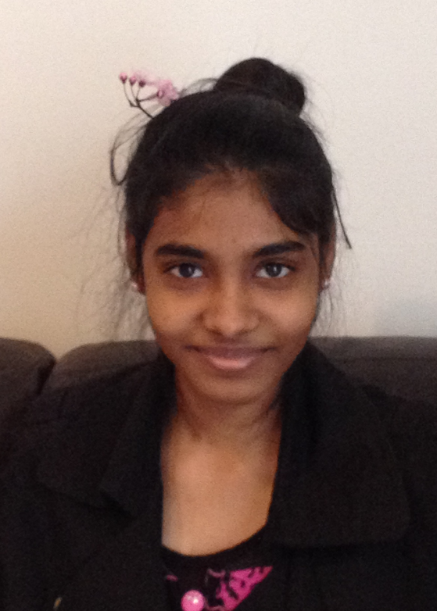
Présentation du candidat
Nom : JEAN-PIERRE
Prénom : Rabbounicha
Âge : 19 ans
Option du BTS : SLAM

Slide 4

Parcours scolaire
BAC STMG (sciences et technologies du management et de la gestion)
DIT (Diploma in Information Technology) sur programmation C, C++, CCI Computer Education, Pondichéry, Inde

Slide 5
Stage mai-juin 2015
Nom de l’entreprise
DC DATA
Lieu
Gare du nord
Ce que je vais faire
CMS

Slide 6
Mon année
Langages appris | Application
JAVA | Création de programmes
JavaScript | Algorithme Dynamisme site web
PHP | Pages web dynamiques
HTML | Présentation de pages pour site web
CSS | Mise en place de template

Slide 7
Mes réalisations
Langages | Réalisations personnelles | Réalisations durant la formation
PHP / HTML / CSS JavaScript |  | Site web contexte « maison des ligues »
JAVA | Tic Tac Toe Quiz Couleur | Application contexte « maison des ligues » Pipotron Formes animées
JavaScript |  | Tic Tac Toe

Slide 8

JavaScript : programmation évènementielle
Interaction http://bit.ly/1FmYdfS

Slide 9
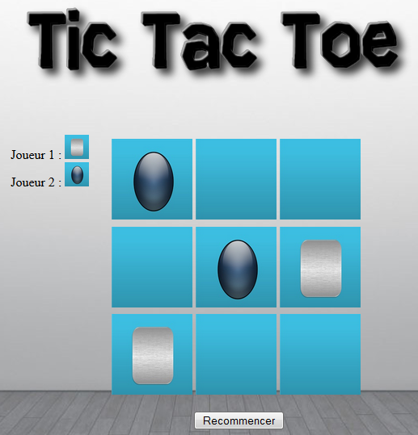
JavaScript : petit jeu
Tic Tac Toe
http://bit.ly/1Jhj04j

Slide 10
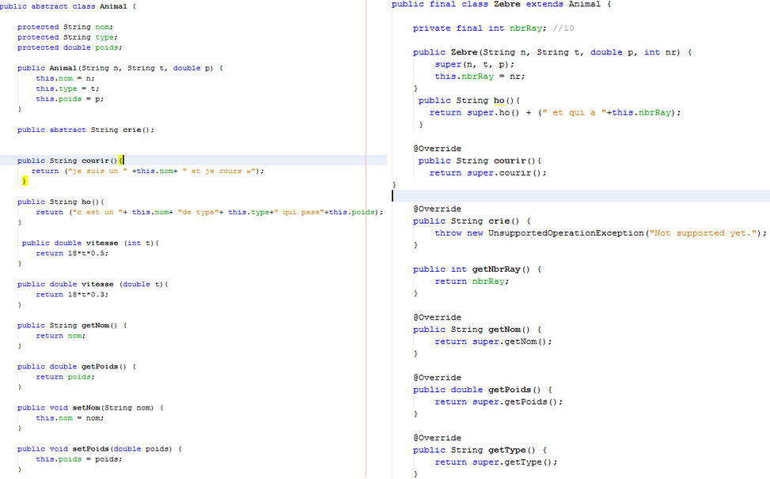
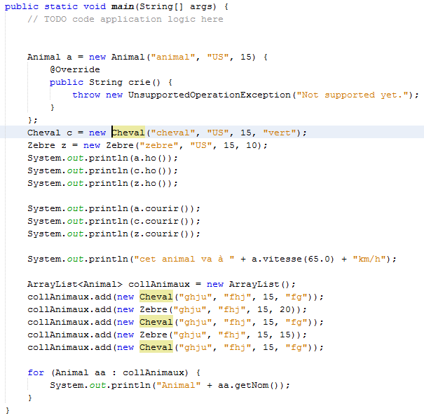
JAVA : TD héritage

Slide 11
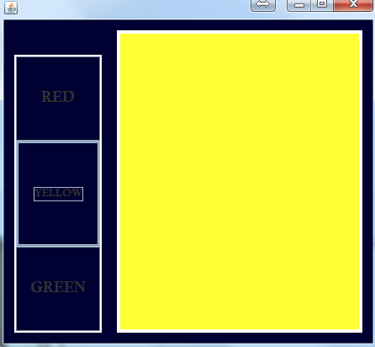
JAVA : jeu de couleur
App.jar

Slide 12
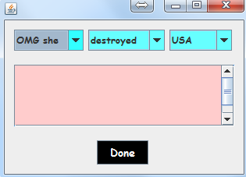
JAVA : pipotron
App.jar

Slide 13
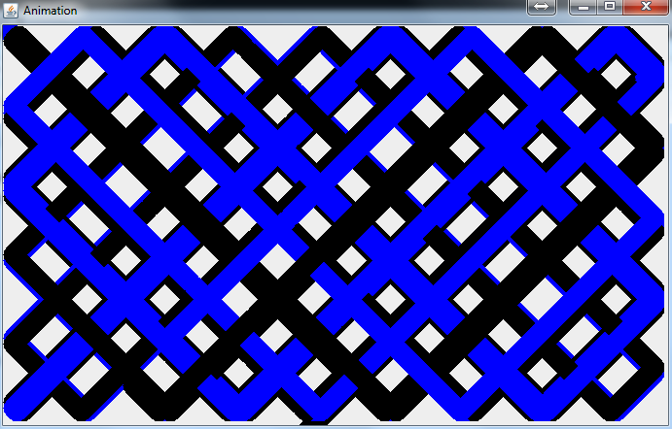
JAVA : jeu de pastille en mouvement
App.jar

Slide 14
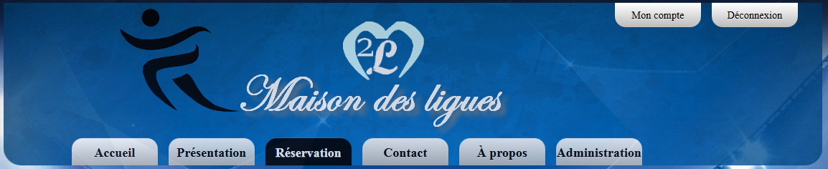
PPE : Site web
Le site
http://bit.ly/1IBplbM

Slide 15
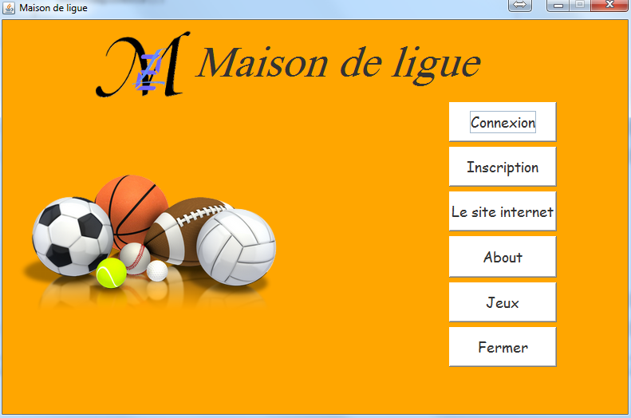
PPE : Application JAVA
App.jar

Slide 16
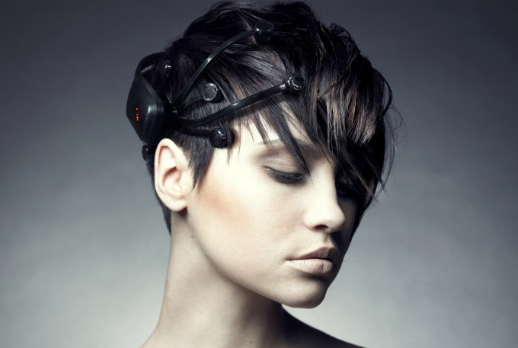
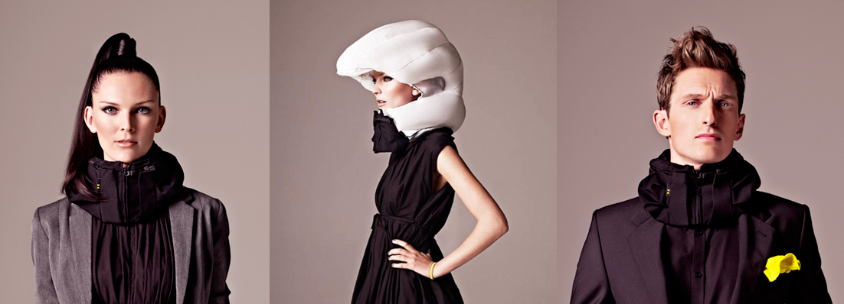
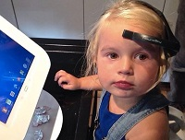
Veille technologique
Les casques

Slide 17
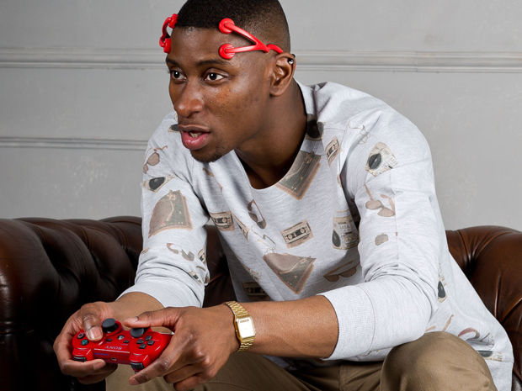
Thync
Casque connecté a un smartphone
neurosignaling pour changer le
mental
change d'humeur à la demande (en
leur transmettant des ondes
électriques)
commande des états d’énergie ou
de calme

Slide 18
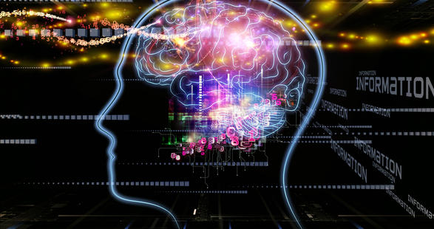
Algorithmes neurosignaling :
ondes électroniques / ultrasons pour stimuler le cerveau
changement d’état d’esprit
le niveau d’énergie

Slide 19
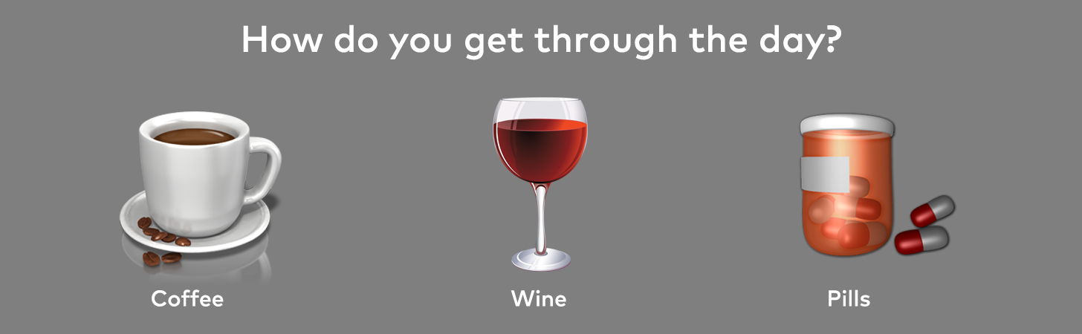
Oublie les…

Slide 20
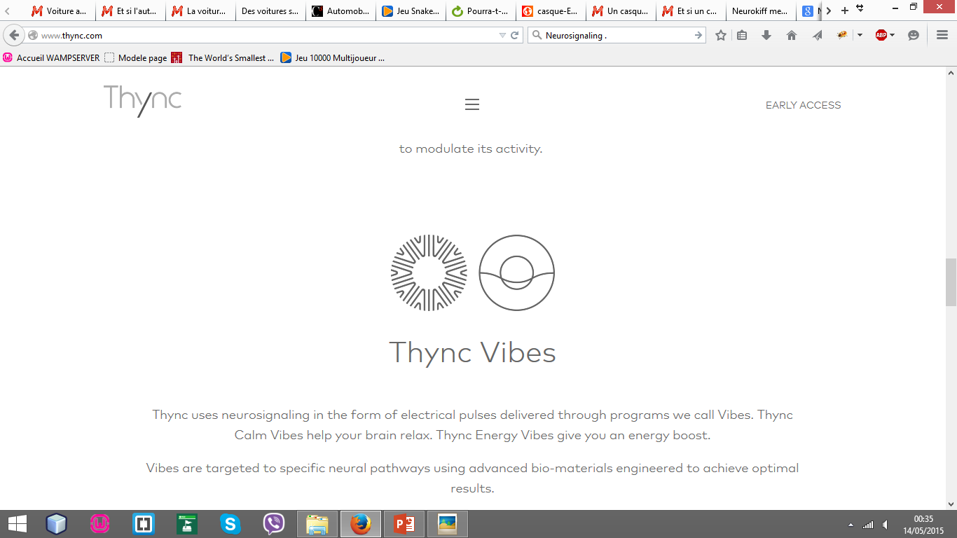
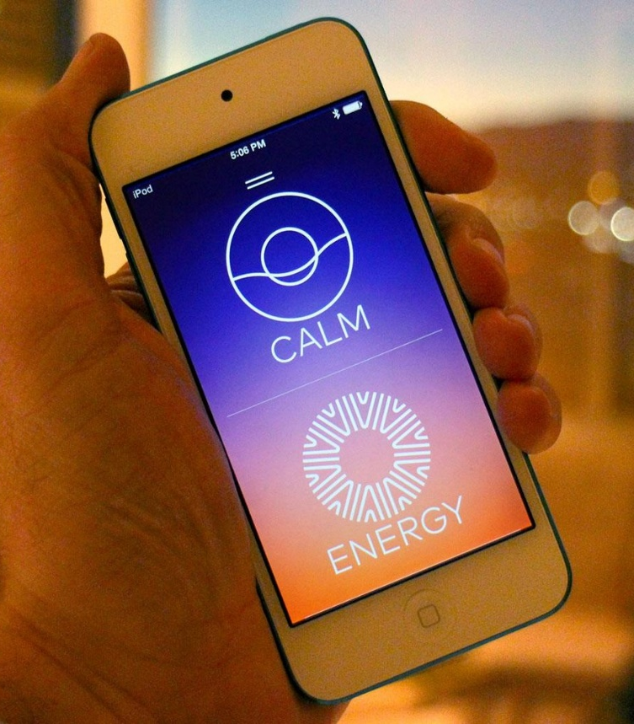
Vibes : neurosignaling
(stimulation électrique)
2 sessions
Thync Calm Vibes : soulagement
Thync Energy Vibes : booster l’énergie

Slide 21
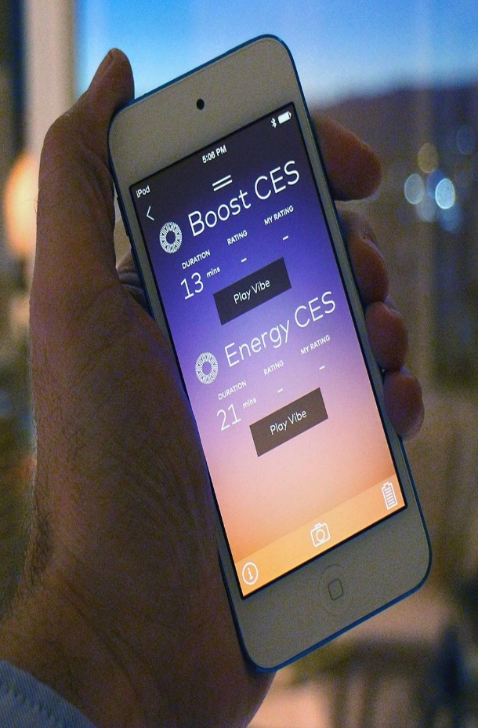
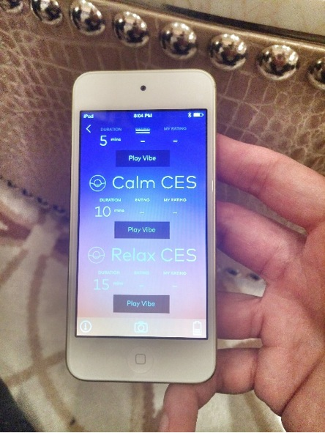
compte à rebours

Slide 22
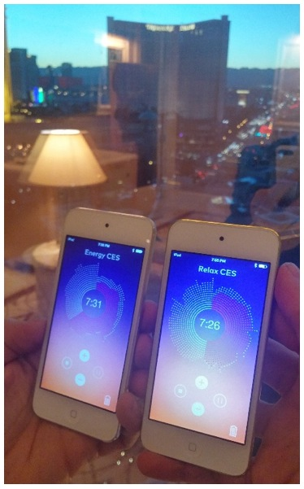
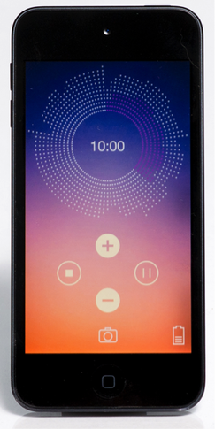
Varie l’intensité du courant
Points
intensité

Slide 23
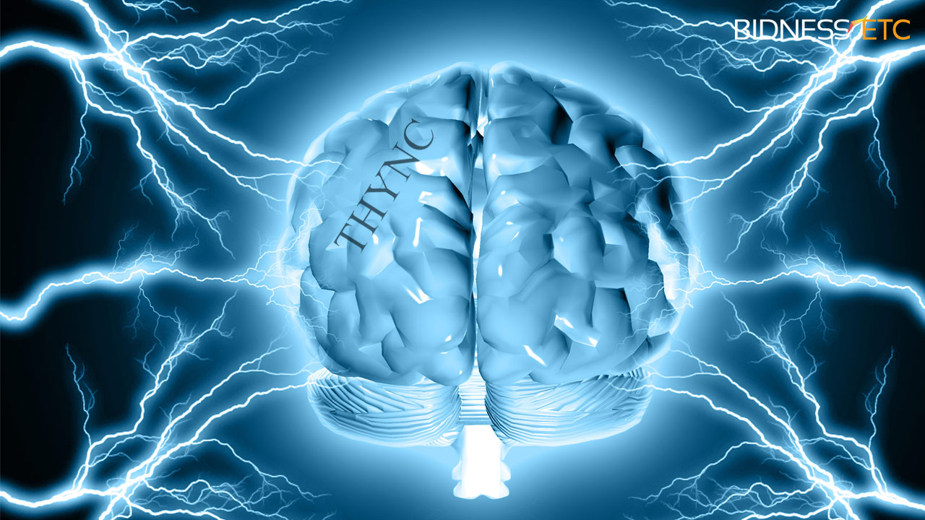
Un objet médical
aider les personnes atteintes de traumatisme crânien (à récupérer la mémoire)
changer l’état dépressif

Slide 24
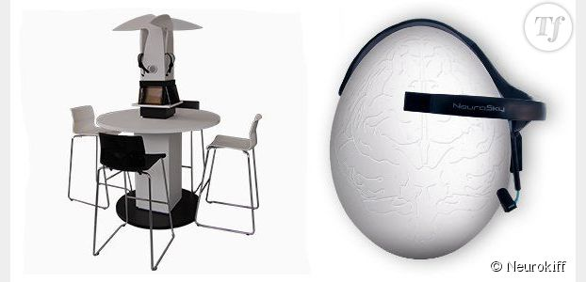
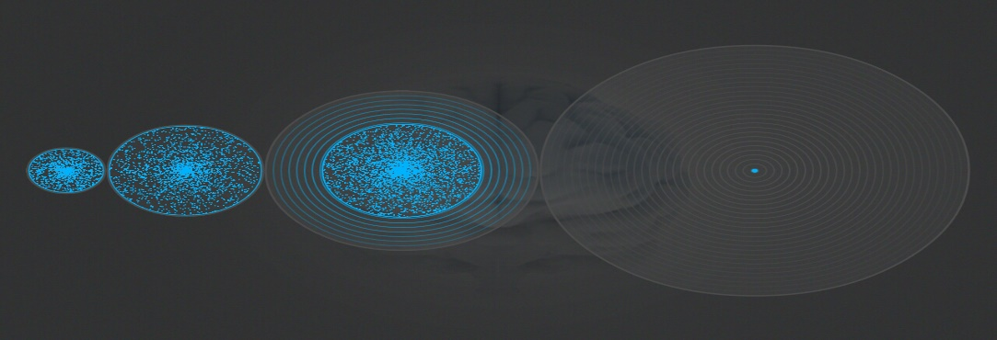
Neurokiff
Table de dégustation munie de casques neuronaux
4 convives
Perçoit les émotions gustatives
Emotions visualisées sur des tablettes (j’aime/j’aime pas)
Expérience individuelle se transforme en extase collective
Leur ressenti est aussi diffusé
via une musique

Slide 25
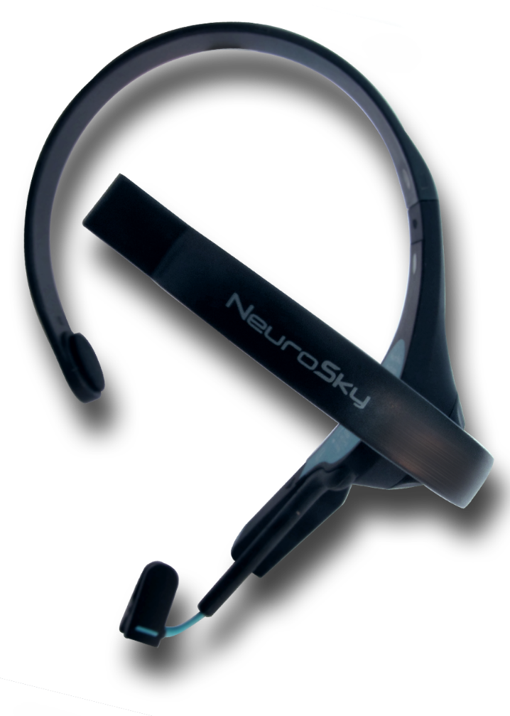
Casque neuronal
outil d'acquisition électroencéphalographique (EEG)
mesure ondes électriques
4 états émotionnels :
l'excitation
la méditation
l'ennui
la frustration

Slide 26
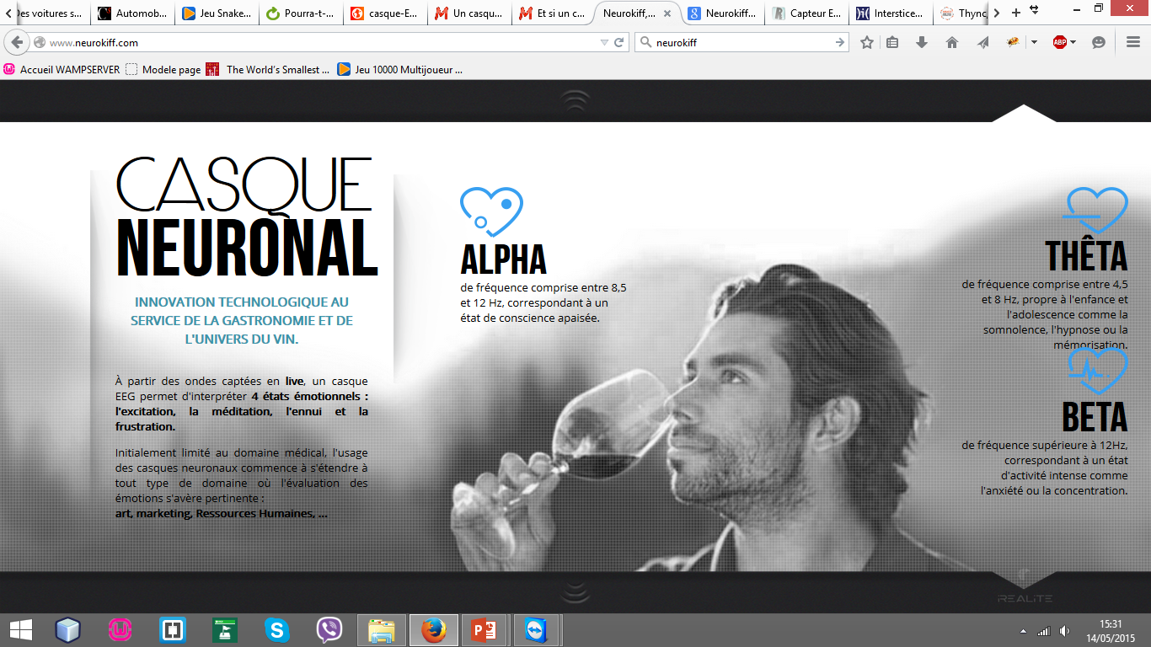
Les ondes captées sont de 3 types

Slide 27
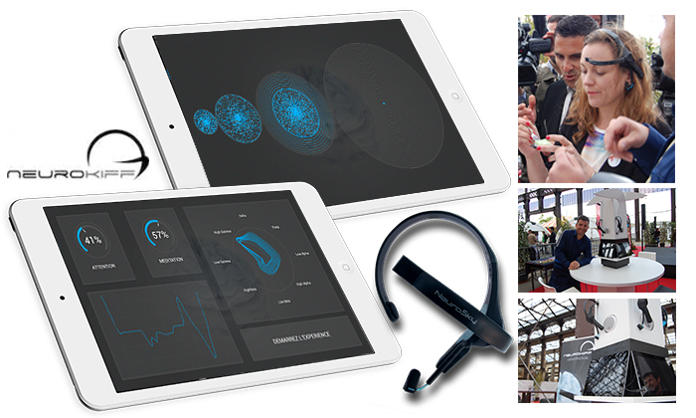
la gastronomie (utilisation actuelle)
Futur fonctionnalités
identifier les émotions lorsque on écoute de la musique
identifier les émotions quand on respire un parfum
identifier les émotions quand on regarde un cinéma

Slide 28
Hövding

Slide 29

Casque invisible pour les cyclistes
autour du cou
tirez le zip sous le menton
absorbe des chocs gonflé pendant plusieurs secondes
se dégonfler

Slide 30
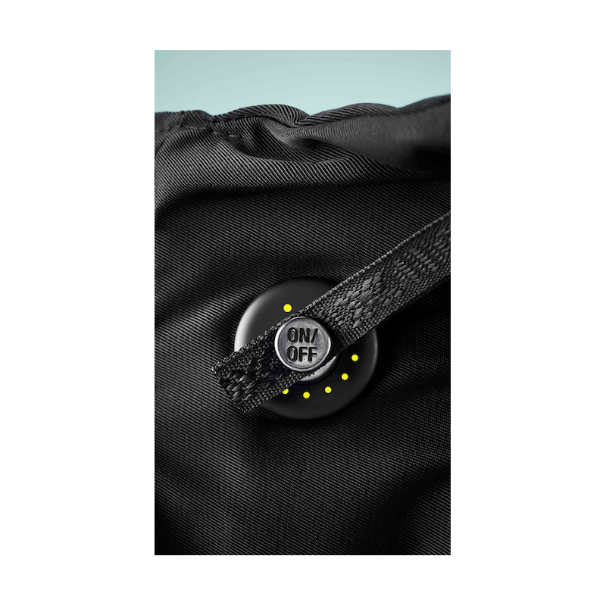
LED
le niveau de la batterie
allumé ou éteint
Marche / arrêt indiqué par un signal sonore

Slide 31
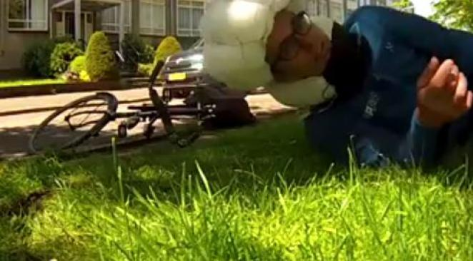
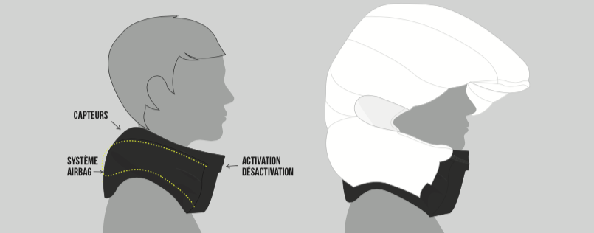
CAPTEURS ET ALGORITHMES
Des milliers d’accidents
collecter les mouvements spécifiques du cycliste pendant l’accident
Développer un algorithme (différencier les accidents des conditions normales d’utilisation)

Slide 32
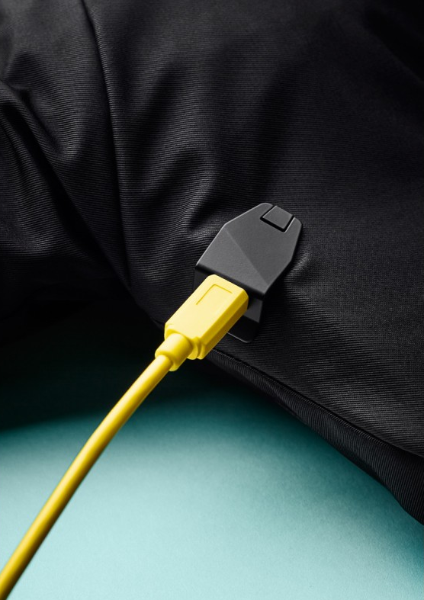
CHARGER
Via USB sur un ordinateur
Via un chargeur de téléphone portable ordinaire avec un connecteur micro USB .
Batterie faible
son (après environ 10 heures de vélo)

Slide 33
Conclusion
Actuellement
Découverte
Intéressant
Après la formation
Licence professionnelle Conception et développement orientés objet d'applications multi-tiers

Slide 34
Souces thync
https://www.aruco.com/2014/10/thync/
http://www.thync.com/resources/press-release/thync-combines-neurosignaling-and-consumer-technology
http://mobilesyrup.com/2015/01/18/head-on-with-thync-the-brain-zapping-wearable-thatll-change-your-mood/
http://www.digitaltrends.com/wearables/thync-wearable-hands-on/#/4
http://www.objetconnecte.net/thync-casque-capable-de-changer-votre-humeur/ http://civilisation2.org/ameliorer-les-performances-de-son-cerveau/

Slide 35
Sources neurokiff
http://www.nouvellestechnologies.net/neurokiff-mesure-vos-emotions-gustatives.php
http://www.terrafemina.com/vie-privee/cuisine/articles/49069-neurokiff-cest-quoi-ce-nouveau-gadget-culinaire-.html
http://geekandfood.fr/neurokiff
http://www.neurokiff.com/

Slide 36
Sources airbag
http://tootaz-outdoor.com/velomoto/204-casque-airbag-pour-cycliste.html
http://www.atlantico.fr/atlantico-light/faire-velo-en-toute-securite-avec-casqueairbag-invisible-c-est-desormais-possible-1000022.html

